Slide 1
数字电子技术课程设计
----4路抢答器设计与实现
浙江理工大学信息学院2024

Slide 2
一. 任务要求
1、4名抢答选手对应编号1，2，3，4，各有一个抢答按钮开关，用S1~S4表示，按钮编号与选手指示灯对应，即S1~LED1，S2~LED2，S3~LED3，S4~LED4；
2、设置一个主持人控制按钮，用来控制系统复位，和抢答开始，用S0表示；
3、抢答器具有数据锁存、指示和显示功能，主持人进行系统复位后，抢答开始，答题倒计时模块从9开始，实现10秒倒计时。若有选手按下抢答按钮开关，该选手编号立即被锁存，点亮对应指示灯，同时倒计时停止，并且封锁其它选手抢答，保持到主持人将系统复位。

Slide 3
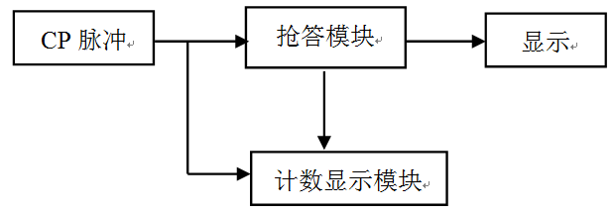
二. 系统框图
整机电路由555脉冲产生电路、D锁存触发器电路、计数器电路、译码驱动显示电路组成。

Slide 4
三. 各模块设计
⑴时钟电路
RC振荡器、LC振荡器、555定时器多谐振荡器…
⑵抢答模块电路
编码器、优先编码器、寄存器…
⑶计数模块
触发器分立元件电路、集成电路…
⑷译码、显示模块电路
七段数码管、液晶显示…，相应驱动电路

Slide 5
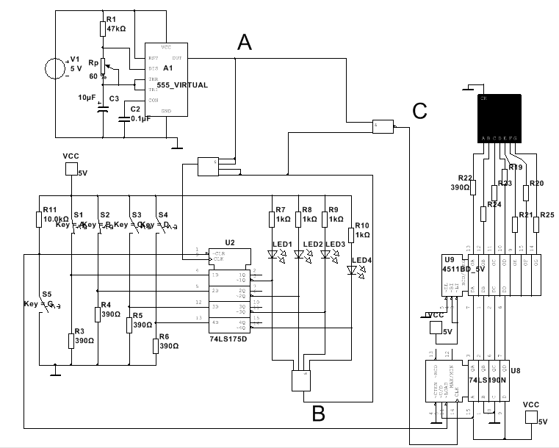
四. 整体电路

Slide 6
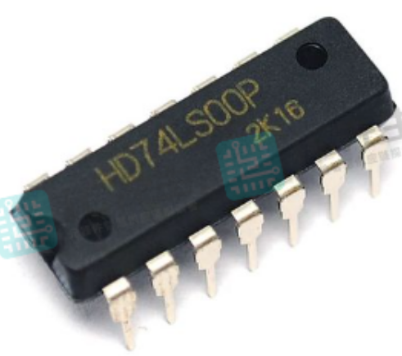
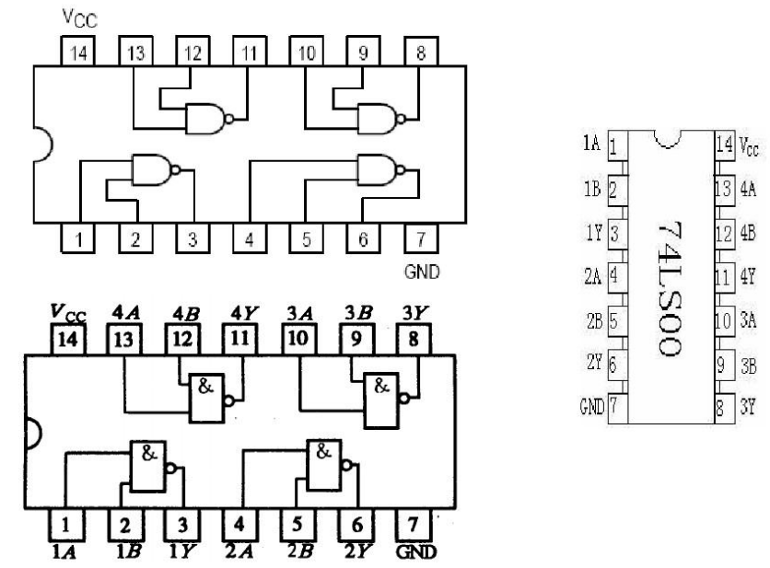
五. 芯片使用74LS00

Slide 7
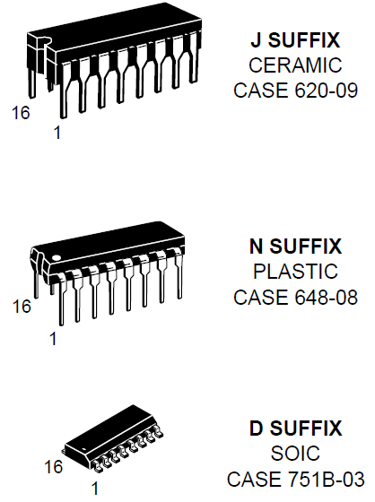
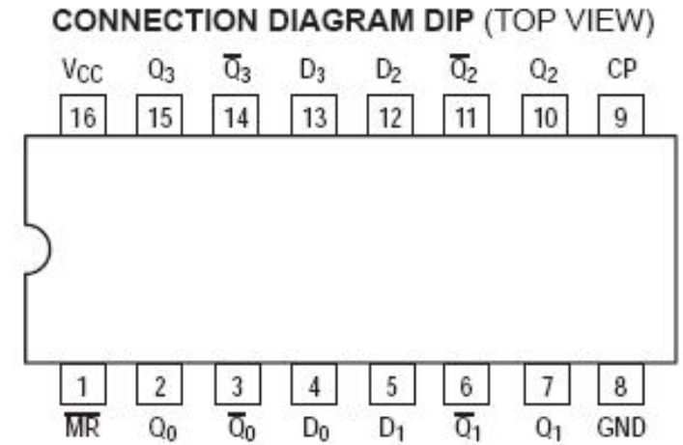
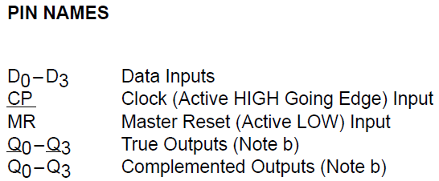
五. 芯片使用74LS175

Slide 8
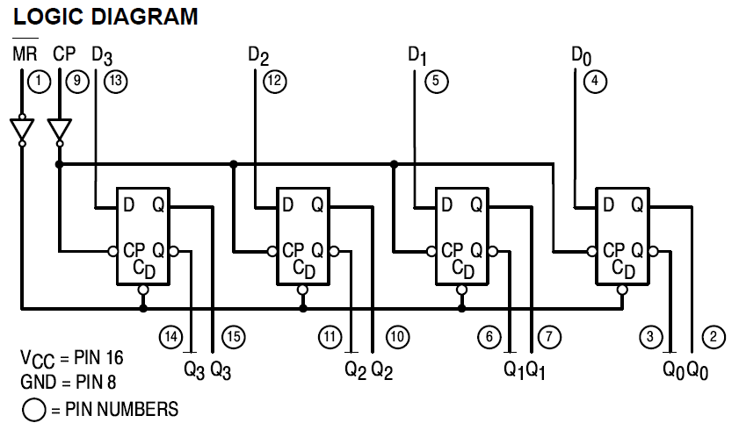
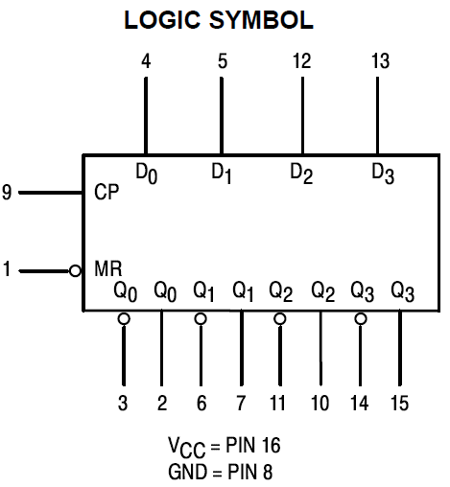

Slide 9
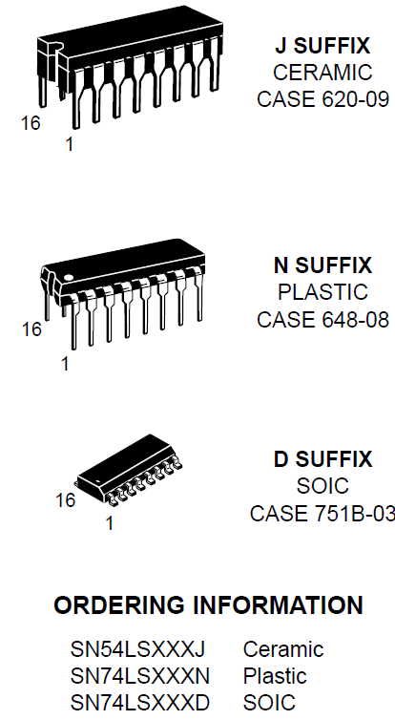
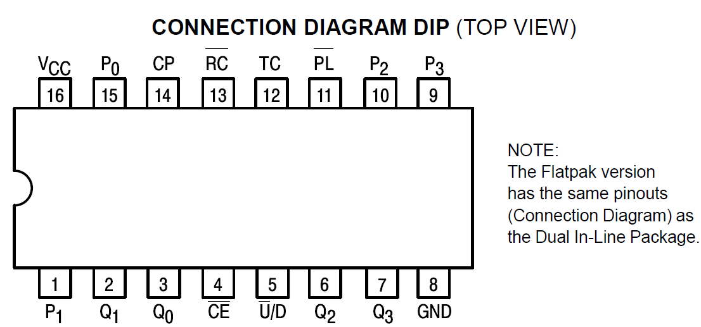
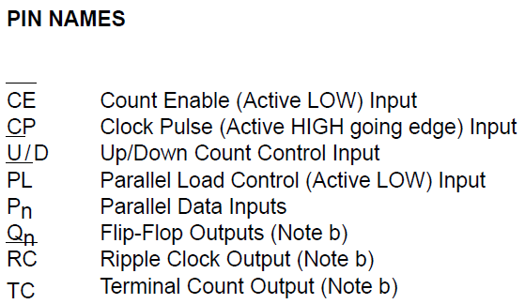
五. 芯片使用74LS190

Slide 10
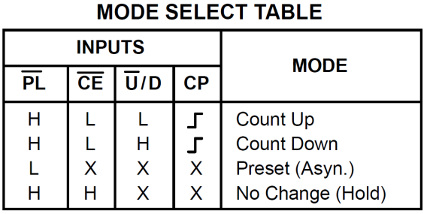
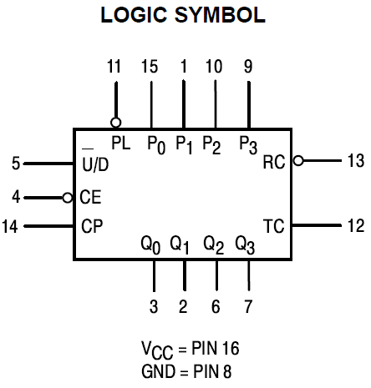
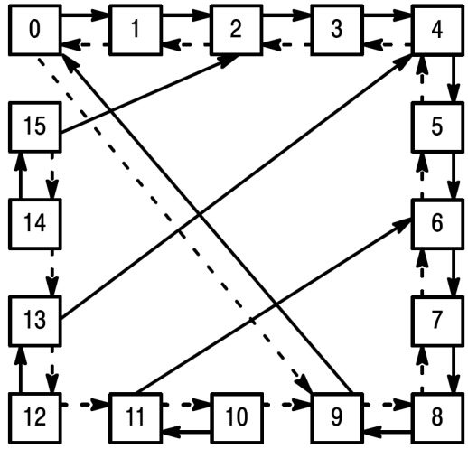
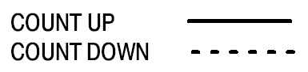

Slide 11
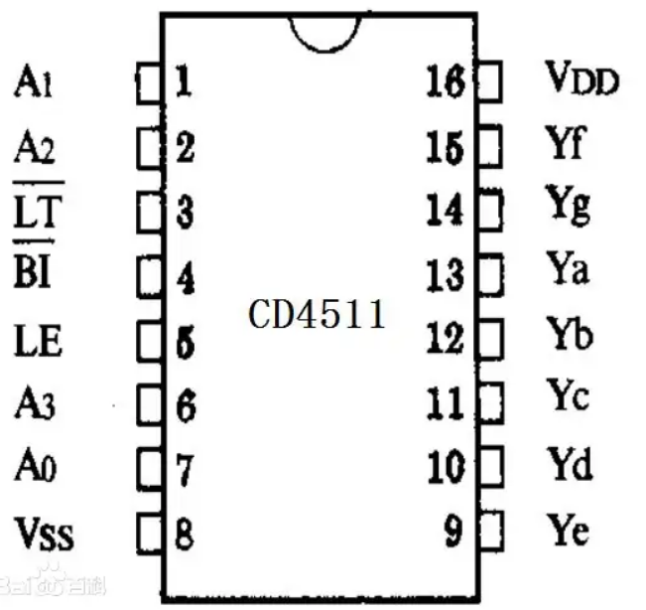
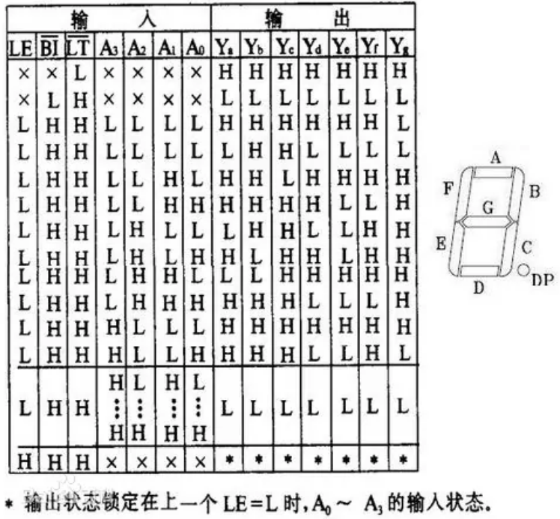
五. 芯片使用CD4511

Slide 12
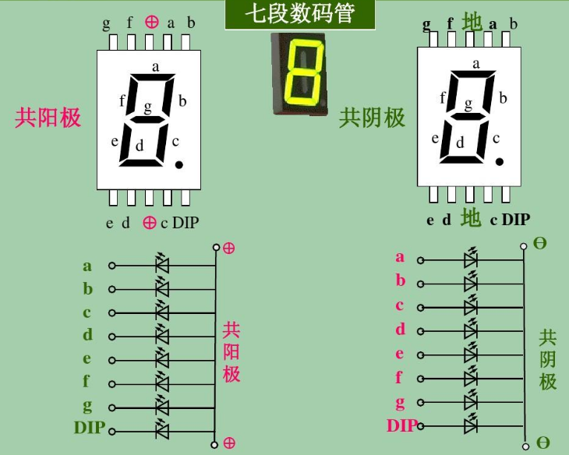

Slide 13
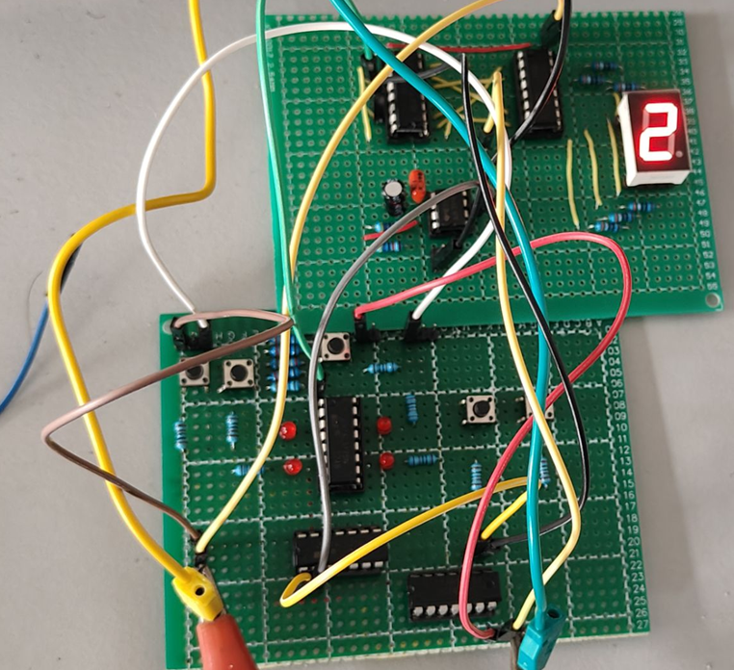

Slide 14
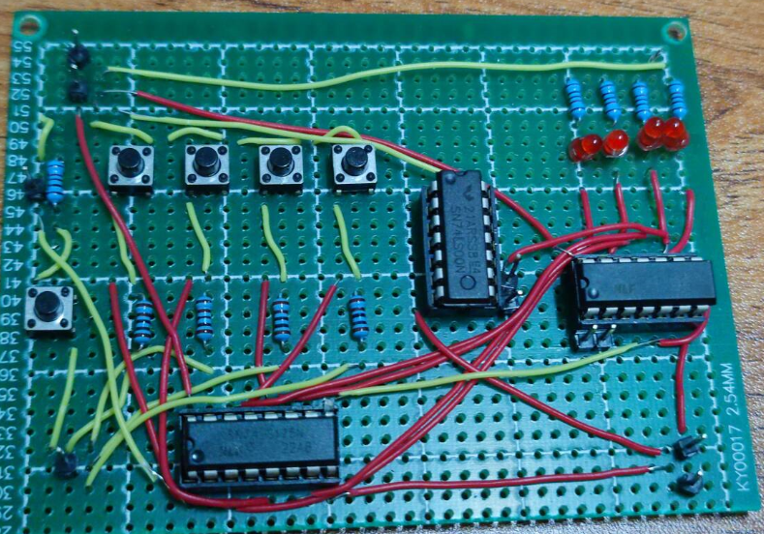

Slide 15
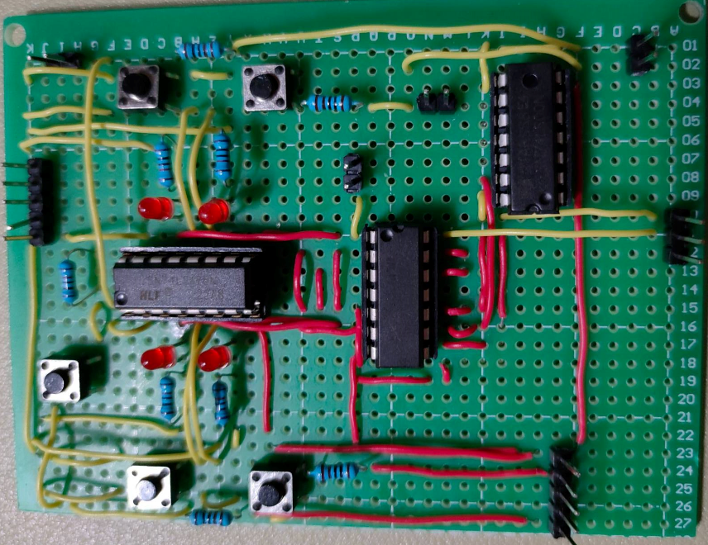

Slide 16
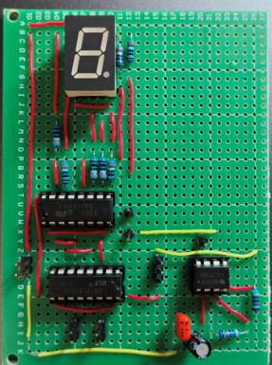
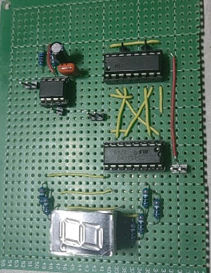

Slide 17
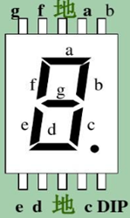
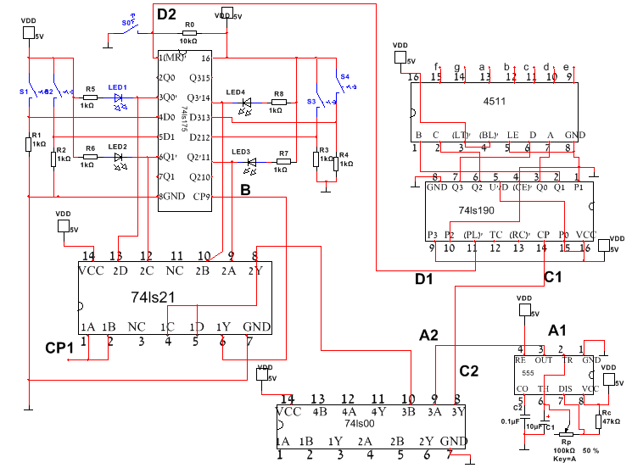

Slide 18
发挥部分：
1、10秒内未有人抢答，倒计时计到0或9停止；
2、抢答成功时，扬声器发出音响提示；
3、10秒倒计时结束，扬声器发出报警音
…

